Slide 1
Let’s go camping!
시나리오 시연

Slide 2
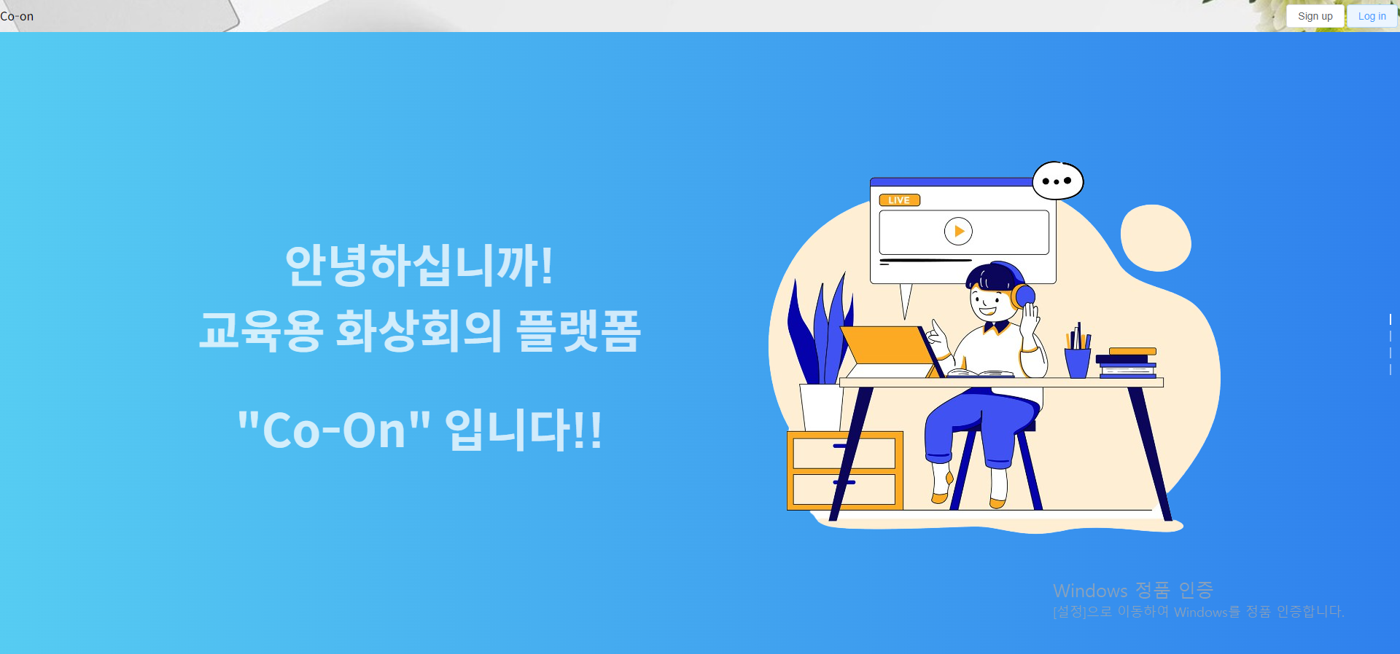
1
로그인 페이지
로그인 페이지
로그인과 회원가입 등 기본적인 계정 기능이 가능합니다.
오른쪽 위에 네비게이션바에 로그인, 회원가입이 가능한 버튼이 존재합니다.

Slide 3
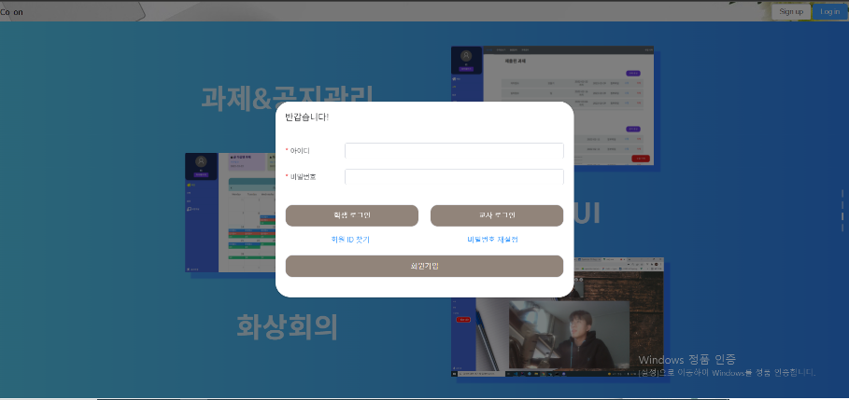
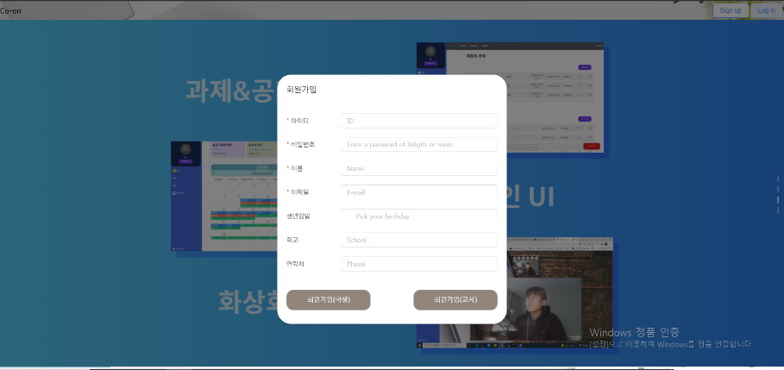
1
로그인 페이지
로그인
회원가입
회원 가입한 회원이 선생님, 학생으로 나뉘어 로그인이 가능합니다.
회원가입이 가능합니다. 아이디, 이름, 비밀번호, 생년월일, 이메일이 기본적으로 들어가야하며 버튼에 따라 학생과 교사로 나뉘어 가입이 가능합니다.

Slide 4
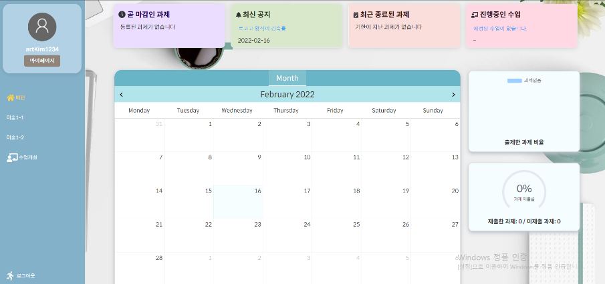
2
교사 메인 페이지
교사 메인 페이지
교사 로그인시 처음 볼 수 있는 페이지입니다.
상단 네 개의 카드에 마감된 과제와 마감될 과제 최근 공지 진행중인 수업이 나옵니다.
중간의 달력에서 진행중인 과제를 확인 가능합니다.
사이드바에는 프로필 페이지 진입과 각각의 수업에 들어갈 수 있고 개설이 가능합니다.
가장 밑에는 로그아웃 버튼이 있어 로그아웃이 가능합니다.

Slide 5
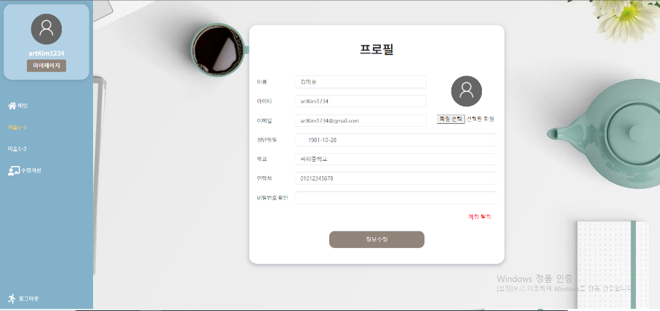
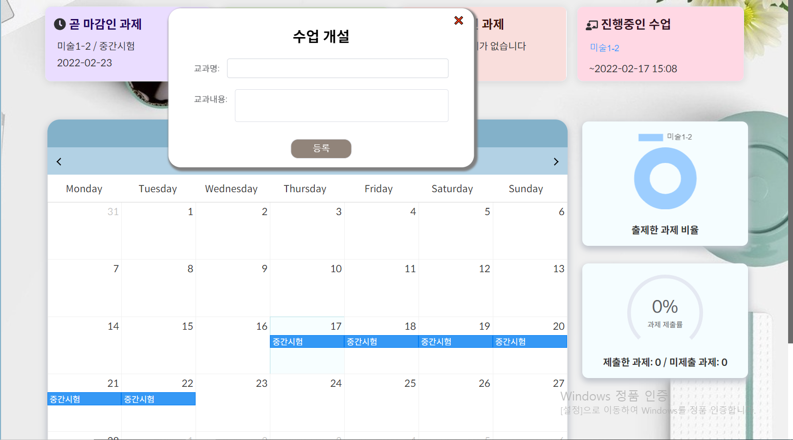
2
교사 메인 페이지
프로필
수업개설
프로필에서는 회원 정보를 바꾸는게 가능하고 프로필 이미지를 등록도 가능합니다.
수정 시에는 비밀번호로 확인이 가능해야 하고 계정 삭제 또한 가능합니다.
수업 개설을 누르면 모달창이 나옵니다 내용과 제목을 넣고 등록을 하면 사이드 바에 항목이 추가 됩니다.

Slide 6
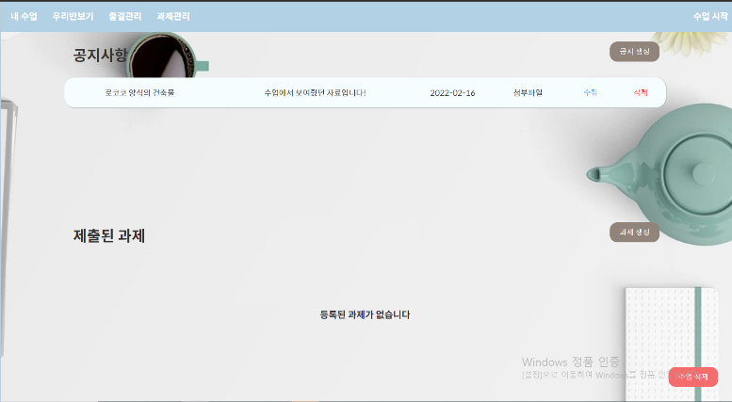
2
교사 관리 페이지
공지, 과제 페이지
각 수업의 공지와 과제 확인이 가능합니다.
각 등록 버튼을 누르면 공지와 과제의 추가가 가능합니다.
오른쪽 밑에 수업 삭제가 있어 잘못 개설된 수업 삭제가 가능합니다.
상단의 네비게이션바로 출결관리, 학생관리, 과제관리, 수업개설이 가능합니다.

Slide 7
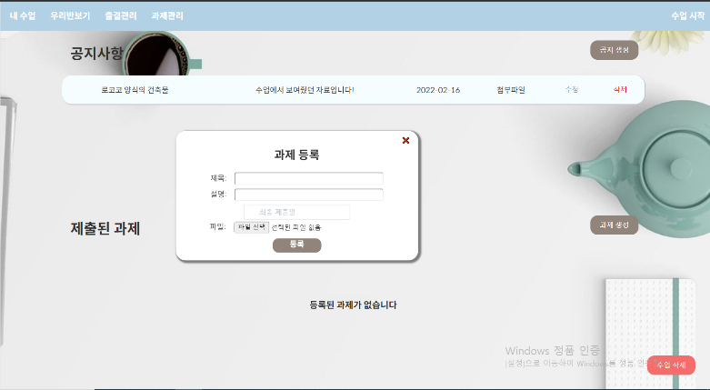

3
교사 공지, 과제 페이지
과제 페이지
공지 페이지
과제 등록이 가능합니다. 제목과 내용 날짜 파일로 등록이 가능합니다.
과제 수정을 통해 자신이 올린 과제를 수정 할 수 있습니다.
삭제를 통해 잘못 만든 과제의 삭제가 가능합니다.
기한이 끝난 과제는 회색으로 표시됩니다
공지 등록이 가능합니다. 제목, 내용, 파일 항목을 넣어 등록이 가능합니다.
공지 수정을 통해 자신이 올린 공지를 수정 할 수 있습니다.
삭제를 통해 잘못 만든 공지의 삭제가 가능합니다.

Slide 8
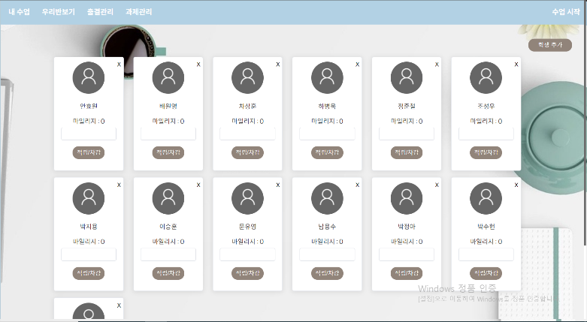
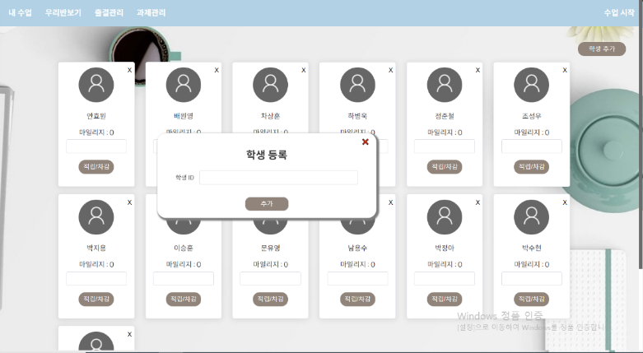
4
우리 반 페이지
우리 반 보기
학생 등록
수업에 등록된 학생을 확인이 가능하고 , 마일리지 확인과 추가 및 차감 그리고 학생 삭제가 가능합니다.
학생 아이디를 통해 각 반에 학생 등록이 가능합니다.

Slide 9
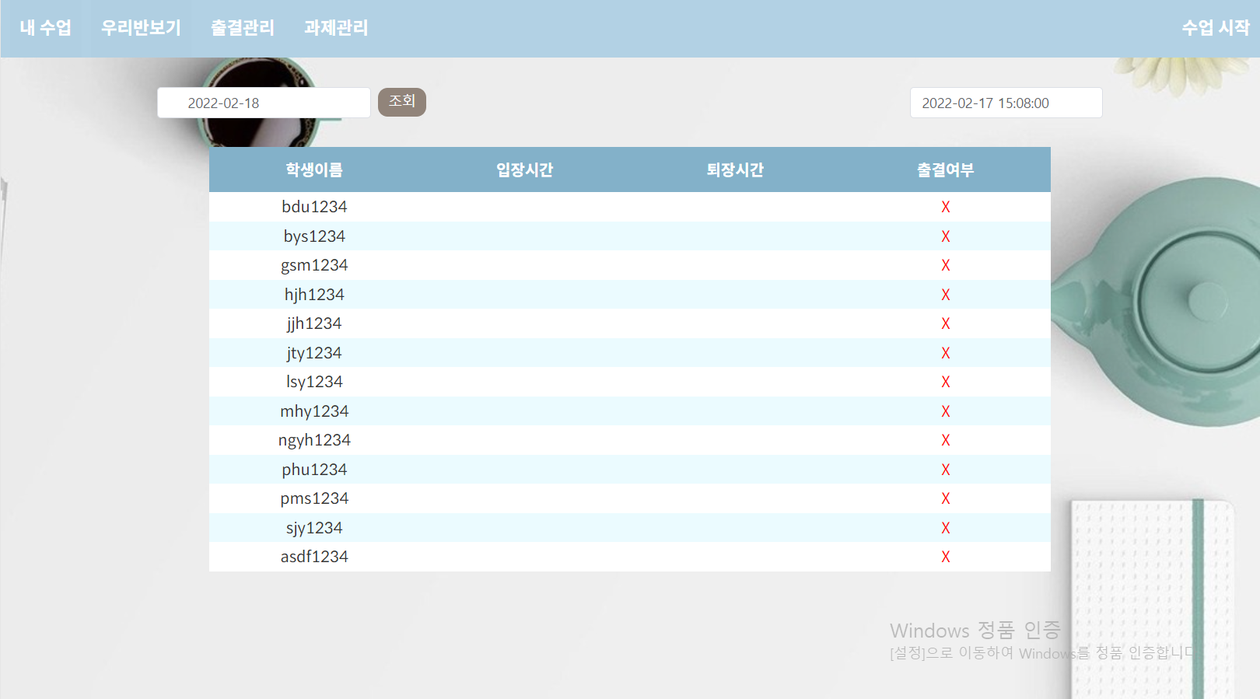
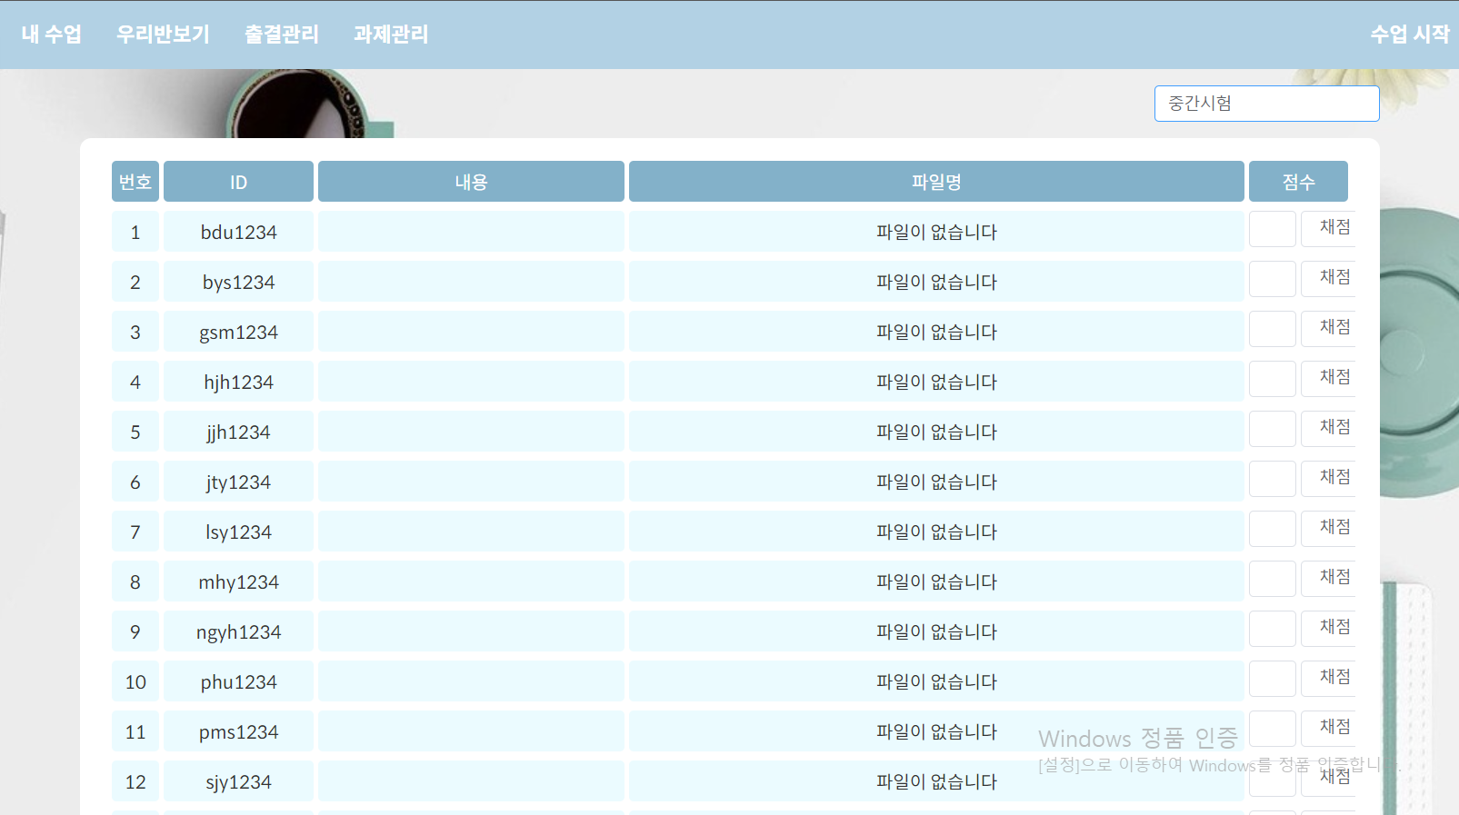
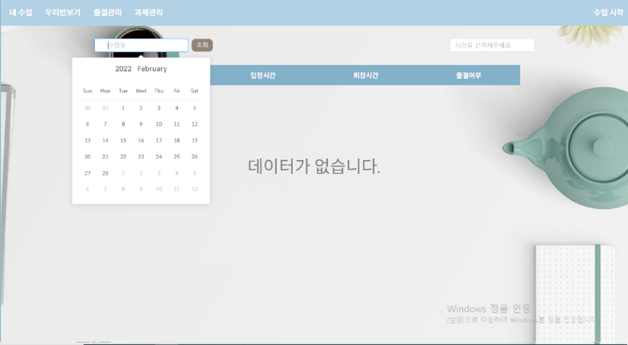
5
출결/과제 관리 페이지
출결 페이지
과제 관리
개설한 화상 수업에 대한 출결 확인이 가능합니다.
왼쪽부터 날짜를 선택하고 => 조회를 누름 => 마지막 오른쪽 박스에서 시간 선택을 하면 목록을 받아올 수 있습니다.
오른쪽 박스에서 과제 이름을 선택하면 과제 제출된 과제를 확인 할 수 있고 채점이 가능합니다. 채점이 마일리지가 자동으로 변동됩니다.

Slide 10
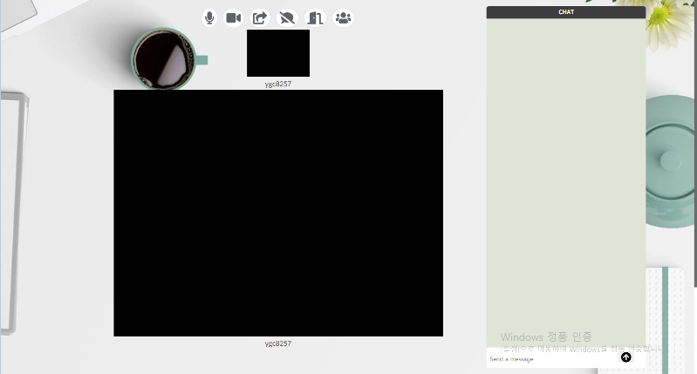
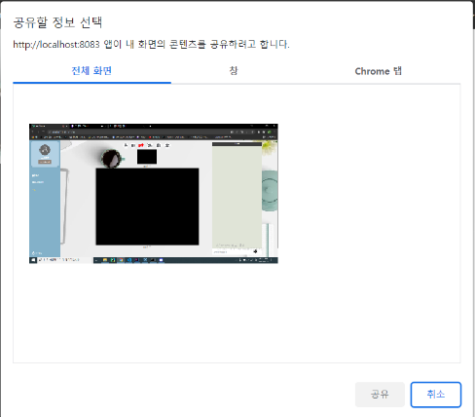
6
화상 페이지
화상/ 체팅
화면 공유
화상페이지에서 화상 수업을 할 수 있습니다.
상단의 아이콘은 각각 마이크 음소거, 카메라 온/오프, 화면공유, 체팅 보이기, 화상 수업 나가기, 입니다
좌측에 화상을 볼 수 있는 페이지가 있고, 우측에서 체팅을 보고 칠 수 있습니다.
버튼 클릭시 공유할 화면 선택이 가능합니다.

Slide 11
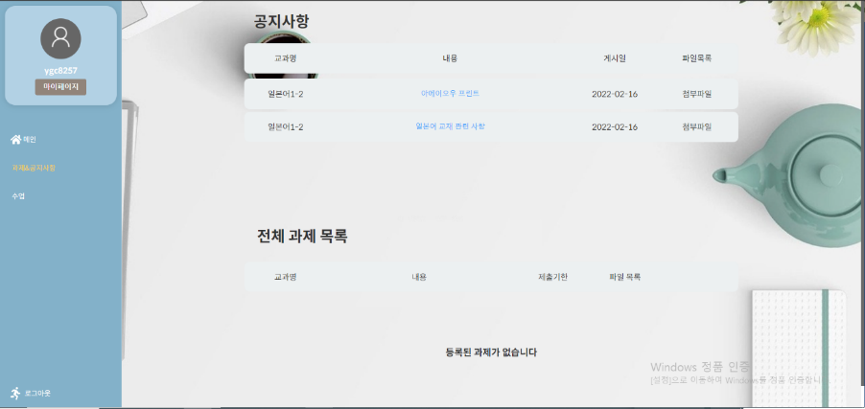
7
학생 공지/과제 관리
학생 공지/과제 페이지
공지사항이 어느 수업에서 올라온 건지 볼 수 있고 각 공지에 등록된 파일을 다운로드 가능합니다.
과제도 어느 수업에서 올라온 건지 볼 수 있고 각 과제에 등록된 파일을 다운로드 가능합니다. 제출하기를 통해 제출이 가능하고 기한이 끝난 과제는 회색으로 표시됩니다.

Slide 12
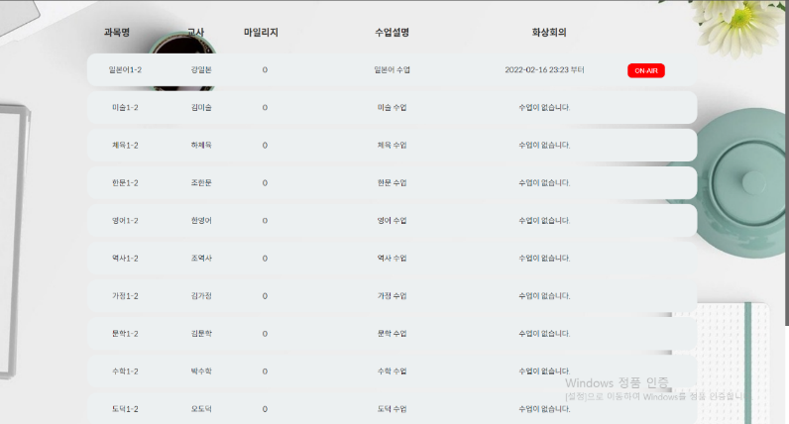
8
수업 리스트
수업 리스트
모든 자신이 포함된 수업 확인이 가능합니다
수업에 화상이 진행 되어있으면 수업에 들어 갈 수 있는 On-AIR 버튼이 생기고 아직 시작 전인 수업이라면 WAIT 버튼이 있습니다.

Slide 13
감사합니다!

